Slide 1
第9章 信息率失真函数
信息论
北京邮电大学 信息与通信工程学院

Slide 2
单击此处添加标题
本章小结
§2.3 平均互信息
§2.1 自信息和互信息
§2.1 自信息和互信息
§2.1 自信息和互信息
信息论
§2.1.1 自信息
§2.1.1 条件自信息
§2.1.1 条件自信息
§2.1.1 条件自信息
3.3.2 离散平稳有记忆信源的熵
3.4.2 齐次马氏链（5）
单击此处添加标题
单击此处添加标题
单击此处添加标题
单击此处添加标题
单击此处添加标题
1、R(D)函数定义：
2、 R（D）函数的性质
（1） 定义域：

Slide 3
单击此处添加标题
本章小结
§2.3 平均互信息
§2.1 自信息和互信息
§2.1 自信息和互信息
§2.1 自信息和互信息
信息论
§2.1.1 自信息
§2.1.1 条件自信息
§2.1.1 条件自信息
§2.1.1 条件自信息
3.3.2 离散平稳有记忆信源的熵
3.4.2 齐次马氏链（5）
单击此处添加标题
单击此处添加标题
单击此处添加标题
单击此处添加标题
单击此处添加标题
2、 R（D）函数的性质
(2）下凸性：R（D）是D的下凸函数
（3）连续严格递减函数：在（D_{min}，D_{max}）区间是D的严格递减函数
3、重要的R（D）函数
（1）对称二元信源（汉明失真）

Slide 4
单击此处添加标题
本章小结
§2.3 平均互信息
§2.1 自信息和互信息
§2.1 自信息和互信息
§2.1 自信息和互信息
信息论
§2.1.1 自信息
§2.1.1 条件自信息
§2.1.1 条件自信息
3.3.2 离散平稳有记忆信源的熵
3.4.2 齐次马氏链（5）
单击此处添加标题
单击此处添加标题
单击此处添加标题
单击此处添加标题
单击此处添加标题
4、限失真信源编码定理
存在平均失真 的信源编码
5、限失真信源信道编码定理
存在平均失真 的信源信道编码

Slide 5
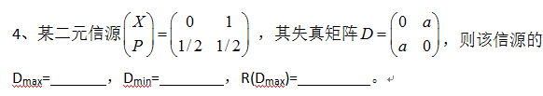

Slide 6
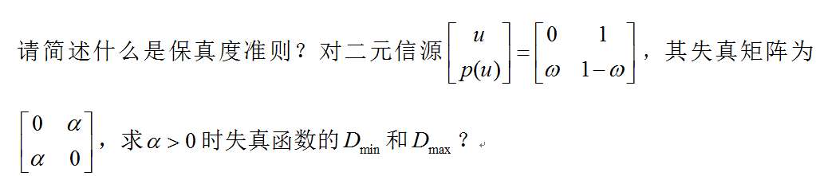
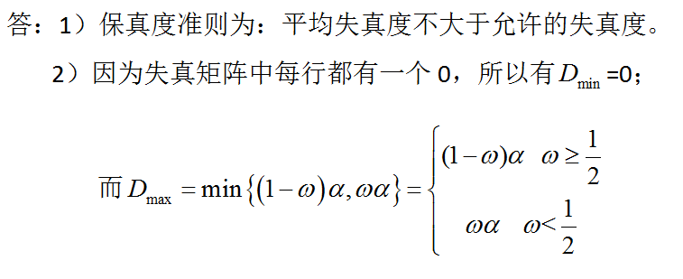

Slide 7
信息论
第8章 波形信道
北京邮电大学 信息与通信工程学院

Slide 8
信息论
本章小结
高斯分布对信道容量的影响
l 对于加性噪声，高斯分布是使信道容量最小的分布，是我们
最不希望的噪声；
l 对于加性高斯噪声，信源具有高斯分布可使信道容量达到最
大，是我们最希望的信源分布。
波形信道与等价离散时间连续信道的关系
通过波形的正交函数展开得到等价离散时间连续信道来研究波
形信道的容量是一个基本的研究方法。

Slide 9
信息论
本章小结
1、离散时间平稳无记忆信道容量
为输入概率密度， 为输入满足的约束。
2．加性噪声信道容量
3．加性高斯噪声信道容量

Slide 10


信息论
本章小结
5．AWGN信道的容量
4．并联加性高斯噪声信道容量

Slide 11
信息论
本章小结
6．有色高斯噪声信道容量(特例：频谱分段常数)

Slide 12
关于仙农公式的讨论
单击此处添加标题
信息论
单击此处添加标题
（1）信道容量与信号功率的关系
当P增加时，容量C也增加，但当P无限增长时，C增长的速度也在减小
因为：
（8.43）
当
时,

Slide 13
凸函数
§2.1.1 条件自信息
关于仙农公式的讨论
信息论
（2）信道容量与带宽的关系
当W增加时，容量C也增加，但当W无限增长时，C与W无关
因为
（8.44）

Slide 14
关于仙农公式的讨论
单击此处添加标题
信息论
单击此处添加标题
如果系统带宽很大，那么降低信噪比，也能保证需要的容量，例如扩频通信系统
如果系统带宽较小，那么可以通过增加信噪比来提高容量，例如窄带通信系统

Slide 15
信息论
仙农限(Shannon limit)
当 时，求不等式(8.50) 的极限，这
个极限值是 的最小值：
(8.51)
这就是加性高斯白噪声（AWGN）信道实现可
靠通信的信噪比的下界，这个下界称作仙农限
(Shannon limit)。这个界对应着系统的带宽是无限大。

Slide 16
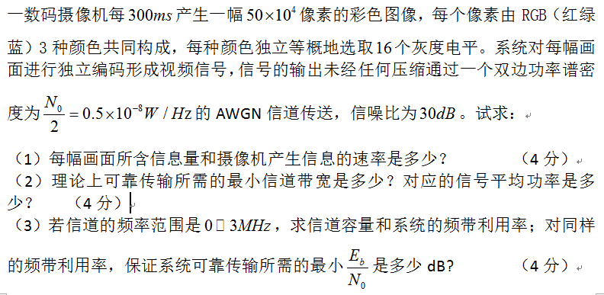

Slide 17
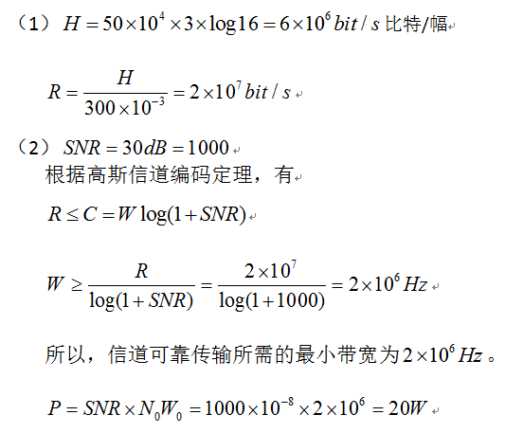

Slide 18
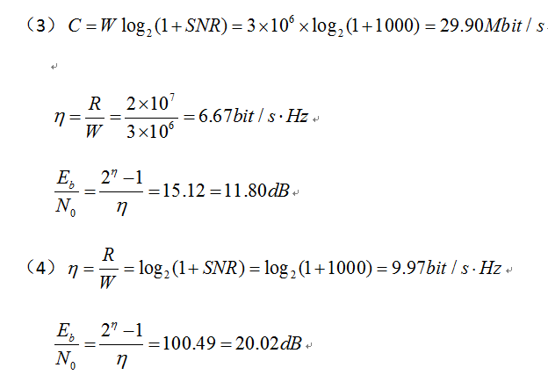

Slide 19
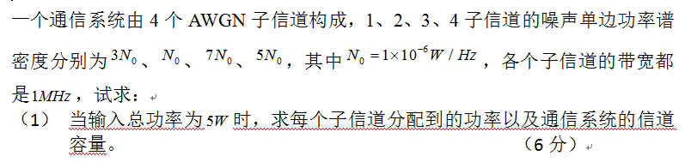
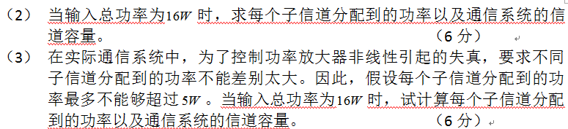

Slide 20
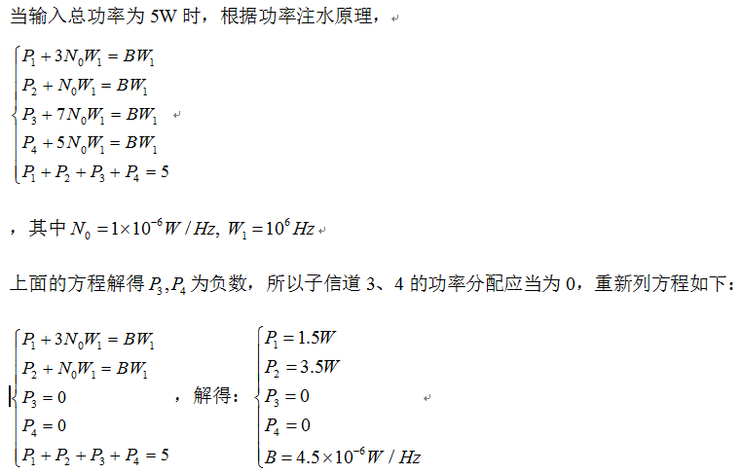


Slide 21
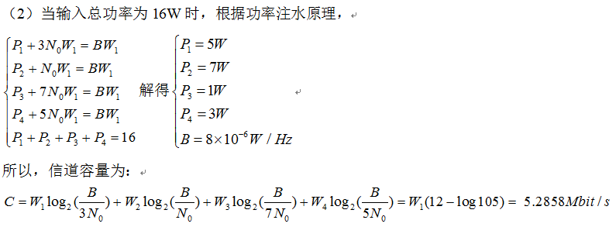

Slide 22
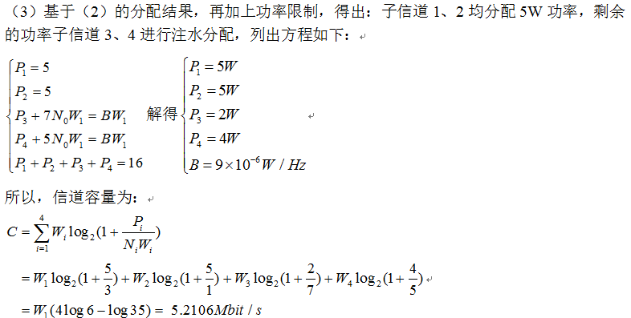

Slide 23
信息论
第 7 章
有噪信道编码

Slide 24
信道编码器
功能：给信源编码符号增加冗余符号
目的：提高传输可靠性
平均错误率为：
平均正确率为

Slide 25
7.2.1 最大后验概率译码准则
§2.1 自信息和互信息
离散无记忆信源的N次扩展源
§2.1.1 条件自信息
信息论基础
信息论
定
义
对所有 i，当满足
p(x=a*|y)≥p(x=a_{i}|y)
（7.10）
时，则选择译码函数为F(y)=a*，称此准则为最大后验概率 (MAP，Maximum a Posteriori) 准则，也称最小错误概率准则。
MAP准则就是将具有最大后验概率的信道输入符号 作为译码输出。

Slide 26
7.2.2 最大似然译码准则
§2.1 自信息和互信息
§2.1.1 条件自信息
信息论
定
若输入符号等概，即 p(a_{i})=1/r 时， （7.12）变为：
对所有 i, 当
义
（7.13）
则选择译码函数为 F(y)=a*，称此准则为最大似然译
码准则。

Slide 27
§2.1 自信息和互信息
离散无记忆信源的N次扩展源
§2.1.1 条件自信息
码的最小距离
信息论基础
信息论
定
义
一个码字集合中任意两码字的汉明距离最小值。用 来表示。
一个（n，k）线性分组码的最小 距离定义为
（7.17）
其中， 表示码字 间的汉明距离。

Slide 28
单击此处添加标题
凸函数
§2.1 自信息和互信息
§2.1.1 条件自信息
码的最小距离
信息论
由于线性分组码可看成n维空间的一个子空间，任何两码字的和都是码字，所以
其中， ，w(.)表示某码字的重量，即该码字中“1”的个数。
因此，线性分组码的最小距离 就是其最小重量的非零
码字。

Slide 29
最小汉明距离准则
§2.1.1 条件自信息
信息论
定
理
对于无记忆二元对称信道（错误概率p≤1/2），最大似然译码准则等价于最小汉明距离准则。

Slide 30
§2.1 自信息和互信息
最小汉明距离准则
离散无记忆信源的N次扩展源
§2.1.1 条件自信息
信息论基础
信息论
定
理
一个最小距离为d的二元分组码能纠t个错的充要条件是：
d 2t+1

Slide 31
7.4.1 信道疑义度
离散无记忆信源的N次扩展源
§2.1.1 条件自信息
信息论基础
信息论
定
义
设信道的输入与输出分别为X、Y，定义条件熵H(X|Y)为信道疑义度。

Slide 32
7.4.2 费诺(Fano)不等式
§2.1 自信息和互信息
§2.1.1 条件自信息
信息论
定
义
设信道的输入与输出分别为 X、Y，输入符号的数目为r，那么信道疑义度满足
（7．24）
其中， 为平均错误率。

Slide 33
§7.5 有噪信道编码定理
§2.1 自信息和互信息
离散无记忆信源的N次扩展源
§2.1.1 条件自信息
信息论基础
信息论
定
理
信道编码定理
设有一离散无记忆平稳信道的容量为C，则只要信息传输率 R<C，总存在一种(M,n)码，使当码序列长度 n足够长时，译码错误概率p_{E}任意小；反之，当信息传输率R>C时，对任何编码方式，译码差错率>0。

Slide 34
§2.1 自信息和互信息
信源信道编码定理
§2.1.1 条件自信息
信息论
定
理
设有一离散无记忆平稳信道的每秒容量为C，一个离散信源每秒的熵为H，那么，如果H<C，总存在一种编码系统，使得信源的输出以任意小的错误概率通过信道传输；反之，如果H>C时，对任何编码系统，译码差错率大于0。

Slide 35
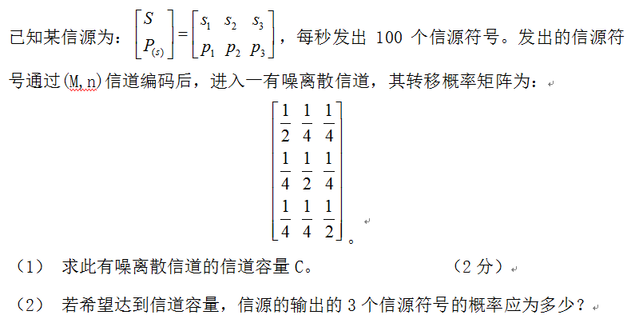
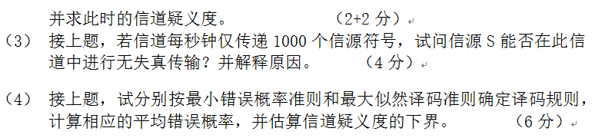

Slide 36
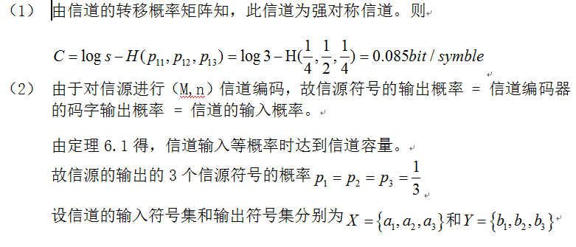
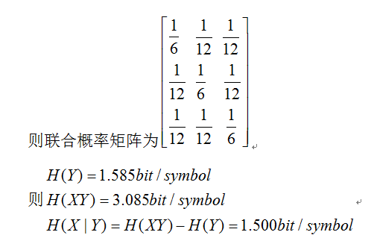

Slide 37
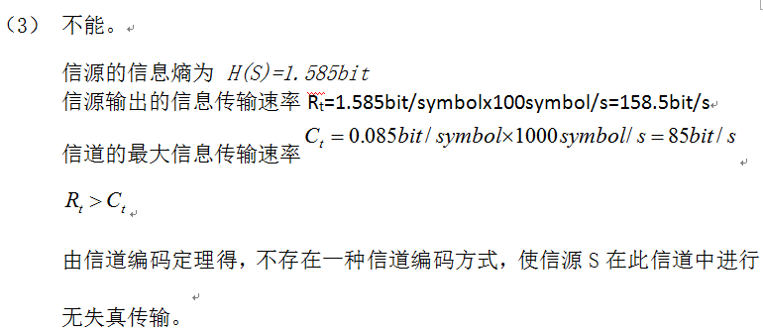

Slide 38
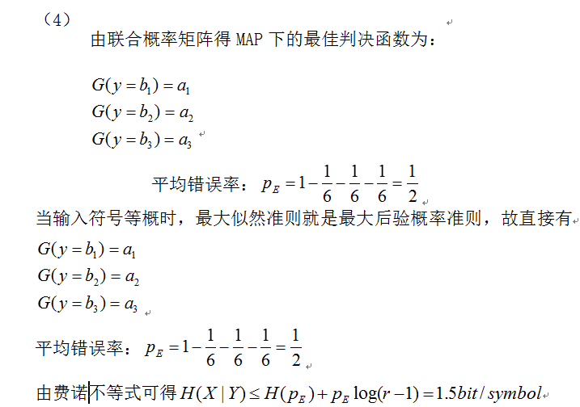

Slide 39
第 6 章
信息论
离散信道及其容量
北京邮电大学 信息与通信工程学院

Slide 40
§2.3 平均互信息
§2.1 自信息和互信息
§2.1 自信息和互信息
本 章 小 结
§2.1.1 自信息
§2.1.1 条件自信息
§2.1.1 条件自信息
3.3.2 离散平稳有记忆信源的熵
信息论
单击此处添加标题
单击此处添加标题
单击此处添加标题
1．平稳离散无记忆信道模型：
2．平稳离散无记忆信道的容量：
3．特殊离散无记忆信道的容量的计算
★ 对称信道：输入等概率时达到容量，且
★ 一般离散信道
[P]有逆阵时

Slide 41
§2.3 平均互信息
§2.1 自信息和互信息
§2.1 自信息和互信息
本 章 小 结
§2.1.1 自信息
§2.1.1 条件自信息
§2.1.1 条件自信息
3.3.2 离散平稳有记忆信源的熵
信息论
单击此处添加标题
单击此处添加标题
单击此处添加标题
利用定理列方程组求解
★ 和信道
★ 并联信道
达到容量的输入概率为各子信道达到容量时的概率再乘以
★ 离散平稳无记忆N次扩展信道
当信源无记忆时信道达到容量
★ 级联信道：转移概率矩阵为各级联信道矩阵的乘积，再计算容量。

Slide 42
§2.2 信息熵的定义与计算
凸函数
熵的基本性质（1）
凸函数
§2.3 平均互信息
§2.1 自信息和互信息
§2.1 自信息和互信息
§6.2.1 离散无噪信道的容量
§2.1.1 自信息
§2.1.1 条件自信息
§2.1.1 条件自信息
3.3.2 离散平稳有记忆信源的熵
信息论基础
单击此处添加标题
信息论
单击此处添加标题
★ 无损信道：
每个输出符号只对应一个输入符号。
其中r为输入符号集的大小

Slide 43
§2.2 信息熵的定义与计算
凸函数
熵的基本性质（1）
凸函数
§2.3 平均互信息
§2.1 自信息和互信息
§2.1 自信息和互信息
§6.2.1 离散无噪信道的容量
§2.1.1 自信息
§2.1.1 条件自信息
§2.1.1 条件自信息
3.3.2 离散平稳有记忆信源的熵
信息论基础
单击此处添加标题
信息论
单击此处添加标题
★ 确定信道：
每个输入符号都对应一个输出符号
其中s为输入符号集的大小

Slide 44

§6.3 级联信道及其容量
单击此处添加标题
信息论
★ 定理6.4(数据处理定理)
证
★ 定理的含义：从信宿得到的关于信源的信息经过编
译码器、信道的处理后会减少，而且处理的次数越
多，减少得越多。

Slide 45
关于信道容量的注释
§2.1.1 条件自信息
单击此处添加标题
信息论
★ 信道达到容量时的输入概率分布不一定唯一。（对于对称信道是唯一的)
★ 达到容量时的输出概率严格为正。
★ 对应于信道容量的输出概率是唯一的。
★ 对于任意的离散信道的转移概率分布，要利用迭代算法进行计算。

Slide 46
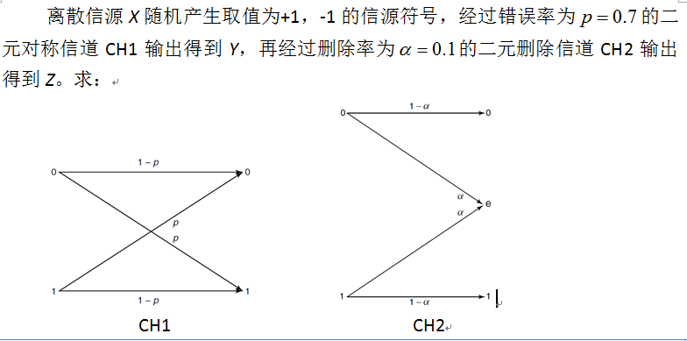
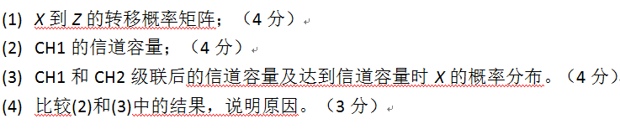

Slide 47
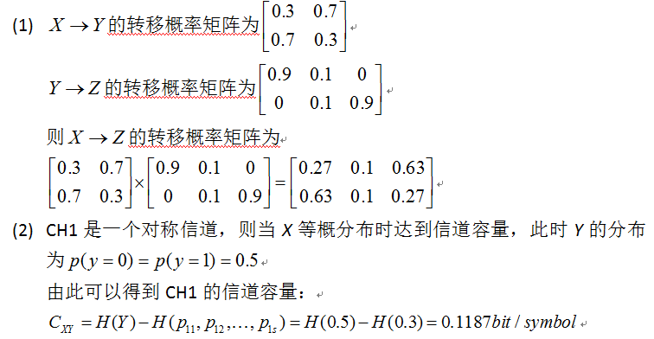

Slide 48
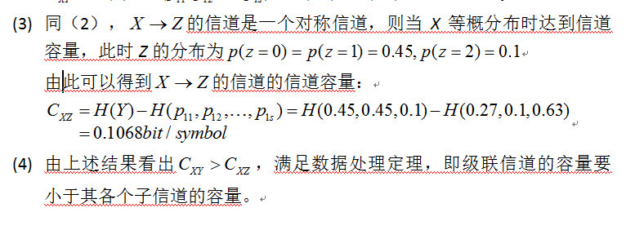

Slide 49
第5章 无失真信源编码
北京邮电大学信息论

Slide 50
★信源编码的目的
提高传输有效性，即用尽可能 短的码符号序列来代表信源符号。

Slide 51
5.1.3 分组码（1）
必要条件
Y
各码字
都不相同？
唯一可译
非奇异码
不同的消息序列不会生成相同的码序列
N
奇异码
无失真编码

Slide 52
5.1.3 分组码（2）
即时码与非即时码
只要接收到
每个码字的
最后一个符
号可立即将
该码字译出？
非即时码
N
Y
即时码
优点：译码延迟小

Slide 53
5.1.3 分组码（3）
设 为长度为 的码字，即 ,
称 为 的前置。
一个码中无任何码字是其他码字的前置
异前置码
异前置码是唯一可译码
异前置码与即时码是等价的

Slide 54
5.2.2 信源序列分组定理(1)
定
理
{
{
离散无记忆信源
使得
①
②
序列 出现的概率 满足：
所有符号序列出现概率之和小于
(5.3)

Slide 55
5.2.2 信源序列分组定理(11)
渐近均分特性
当 取值很小时（N要求很大），对于典型序列

Slide 56
5.2.3 定长码信源编码定理(1)
定
离散无记忆信源的熵为H(X)，码符号集的符号数为r，将长度为N的信源序列编成长度为l的码序列。只要满足：
理
则当N足够大时，译码差错可以任意小( )；若上述不等式不满足，肯定会出现译码差错。

Slide 57
5.3.1 异前置码的性质(2)
定
(Kraft定理)
理
若信源符号数为q，码符号数为r，对信源符号进行编码，相应码长度为 ，则异前置码存在的充要条件是：

Slide 58
5.3.2 变长码信源编码定理（7）
定
理
仙农第一定理:
若对任意信源X的N次扩展源 进行编码，当N足够大时，总能找到唯一可译的r进编码，使得X的平均码长任意接近信源的熵

Slide 59
5.3.2 变长码信源编码定理（8）
相关定义
编码速率：
编码效率：
信息传输速率：
编码剩余度：

Slide 60
5.3.2 变长码信源编码定理（9）
平均码长的上、下界
对所有唯一可译码都要满足
无需一定满足，但存在这种关系，通常希望越小越好
一些结论

Slide 61
5.3.2 变长码信源编码定理（9）
时， ，此时：
各信源符号出现概率为 li为整数
每码元平均所带信息量为 ,码元符号独立且等概
一些结论

